Slide 1
Строение и функции цитоплазматической мембраны
Работу выполнила: Копосова Т.Б., учитель биологии ГБОУ шк.№423, Кронштадтского р-на, Санкт-Петербурга.

Slide 2
Основные положения современной клеточной теории
Клетка – основная единица строения и развития всех живых организмов.
Клетки всех организмов сходны по строению и химическому составу.
Размножение клеток происходит путем их деления.
По наличию ядра клетки делятся на прокариоты и эукариоты.

Slide 4
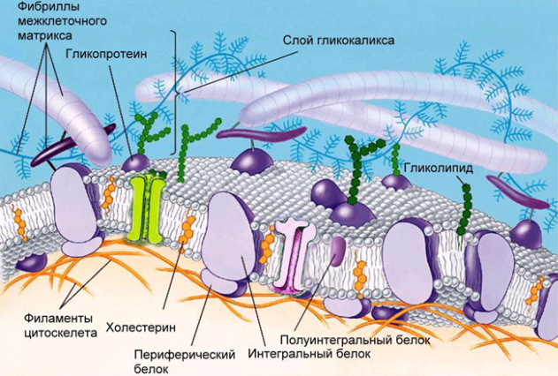
Строение плазматической мембраны

Slide 5
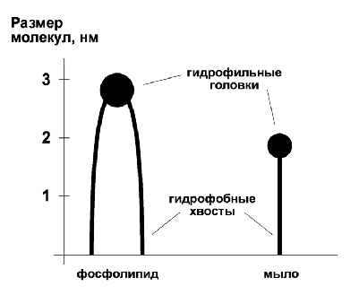
Строение фосфолипида и молекулы мыла

Slide 6
Свойства мембраны
Подвижность.
Способность самозамыкаться.
Избирательная проницаемость.

Slide 7
Функции плазматической мембраны
Придает клетке форму и защищает от физических и химических повреждений.
Благодаря подвижности, способности образовывать выросты и выпячивания, осуществляет контакт и взаимодействие клеток в тканях и органах.
Отделяет клеточную среду от внешней среды и поддерживает их различия.
Является своеобразным указателем типа клеток в силу того, что белки и углеводы на поверхности мембран и различных клеток неодинаковы.
Регулирует обмен между клеткой и средой, избирательно обеспечивая транспорт в клетку питательных веществ и выведение наружу конечных продуктов обмена.

Slide 8
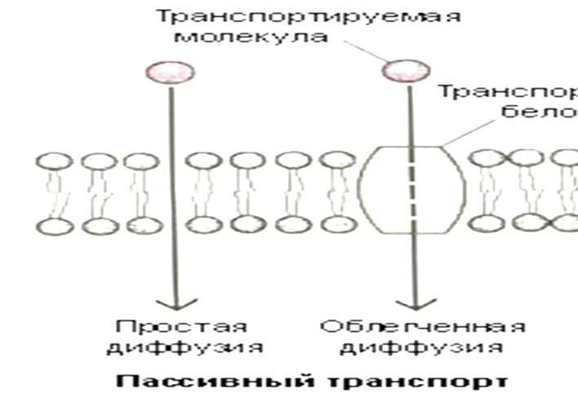
Пассивный транспорт
(по градиенту концентраций от большей к меньшей, не требует затрат энергии)
О₂ СО₂ Н₂О - осмос

Slide 9
Активный транспорт
(против градиента концентрации, от меньшей к большей, сопряжен с потреблением энергии)
Транспортный белок
Na⁺ К⁺- насос

Slide 11
Выводы:
Плазмалемма – тонкая, около 10 нм толщиной, пленка на поверхности клетки. Она включает липопротеиновые структуры (липиды и белки).
К некоторым поверхностным молекулам белков присоединены углеводные молекулы (они связаны с механизмом распознавания).
Липиды мембраны самопроизвольно образуют бислой. Этим обусловливается избирательная проницаемость мембраны.
Мембранные белки выполняют разнообразные функции, существенно облегчают транспорт через мембрану.
Мембранные липиды и белки способны перемещаться в плоскости мембраны, благодаря чему поверхность клетки не бывает идеально гладкой.

